Slide 1



CHÀO MỪNG QUÝ THẦY CÔ
CÙNG CÁC EM HỌC SINH
ĐẾN VỚI TIẾT HỌC VẦN

Slide 2

Khởi động

Slide 3
ghế gỗ
nhổ cỏ
khe đá
giỏ cá

Slide 4
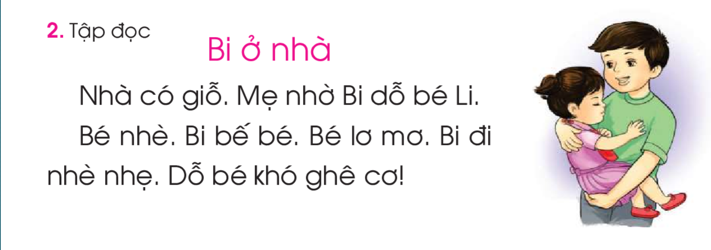

Slide 5
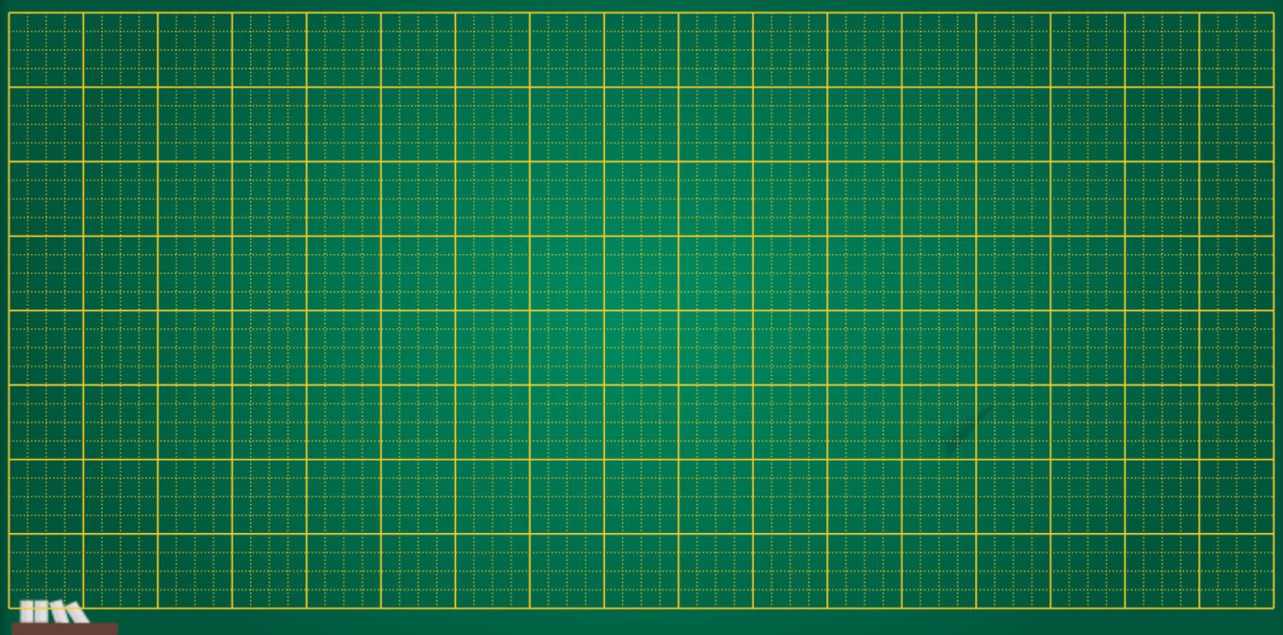
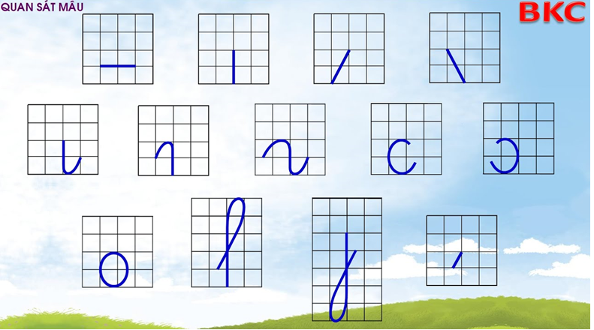
Học vần
Bài 22:
ng - ngh
ng
ngh

Slide 6

1. Làm quen
ng
Ng
ngà
ngà
ngà
ng

Slide 7
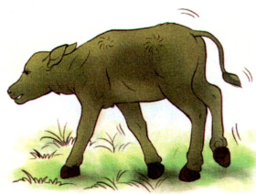
1. Làm quen
ngh
nghé
nghé
nghé
ngh
Ngh

Slide 8
ngà
nghé
ng
ngh

Slide 9
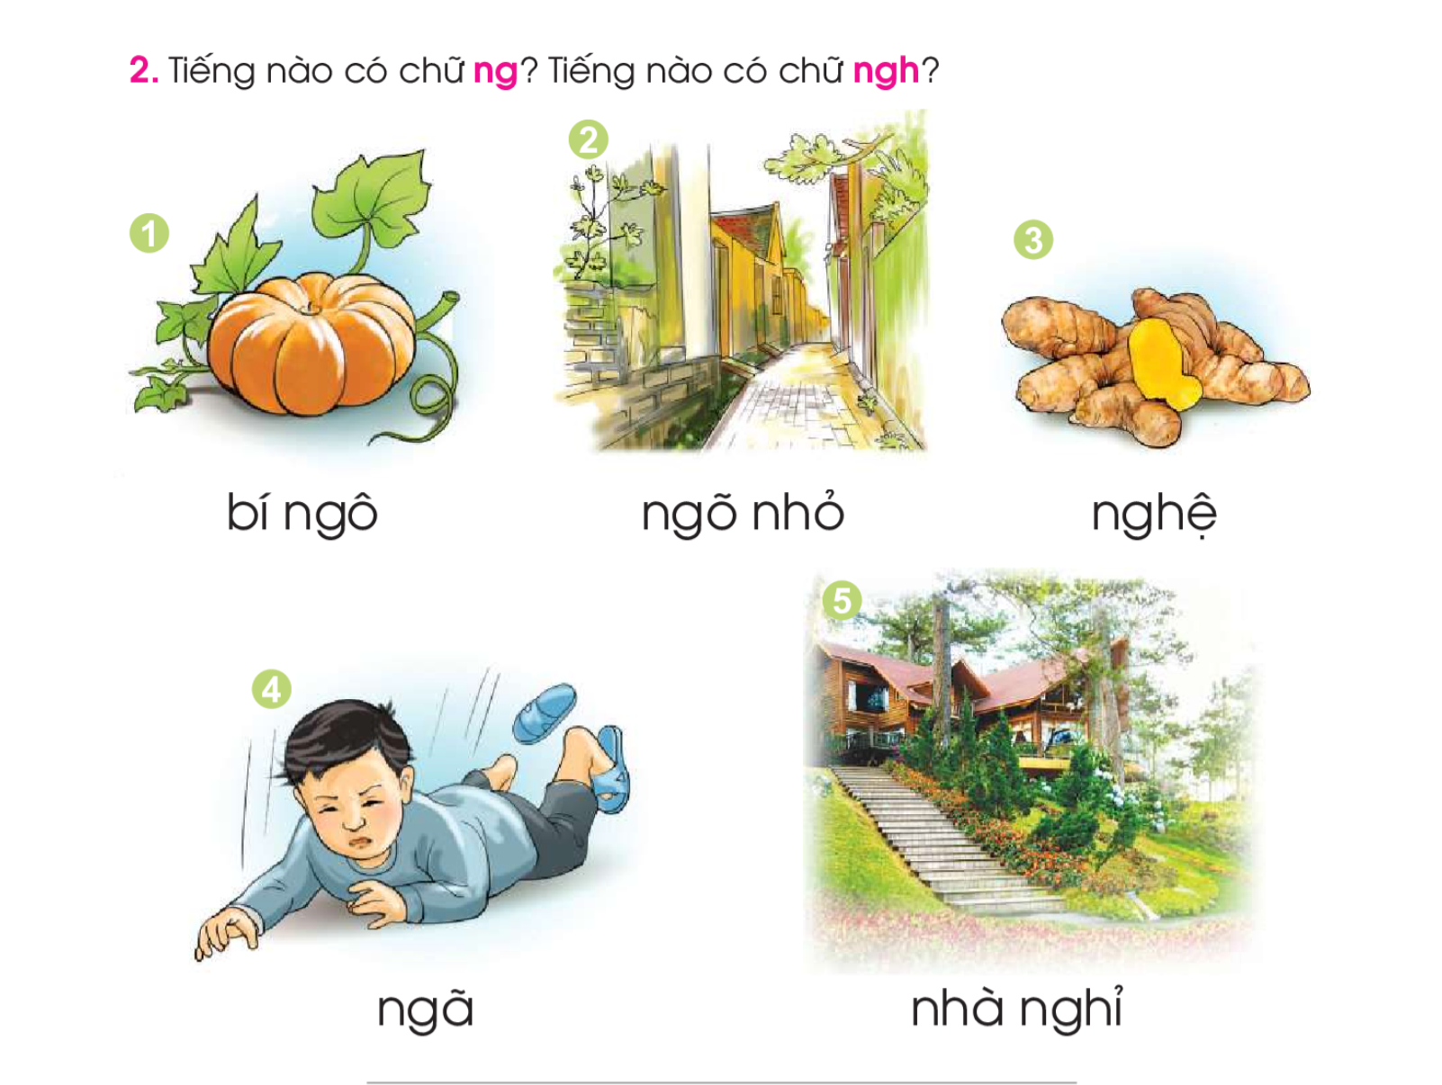

Slide 10
2. Gạch 1 gạch dưới tiếng có âm ng.
Gạch 2 gạch dưới tiếng có âm ngh.
1
2
3
bí ngô
ngõ nhỏ
nghệ
4
5
ngã
nhà nghỉ
Notes:
Sau khi xuất hiện hiệu ứng chú thích tranh, giáo viên nhấn vào từng tiếng để học sinh đọc to tiếng có âm g và tiếng có âm h. Muốn đọc lại tiếng nào nhấn vào tiếng đó

Slide 11
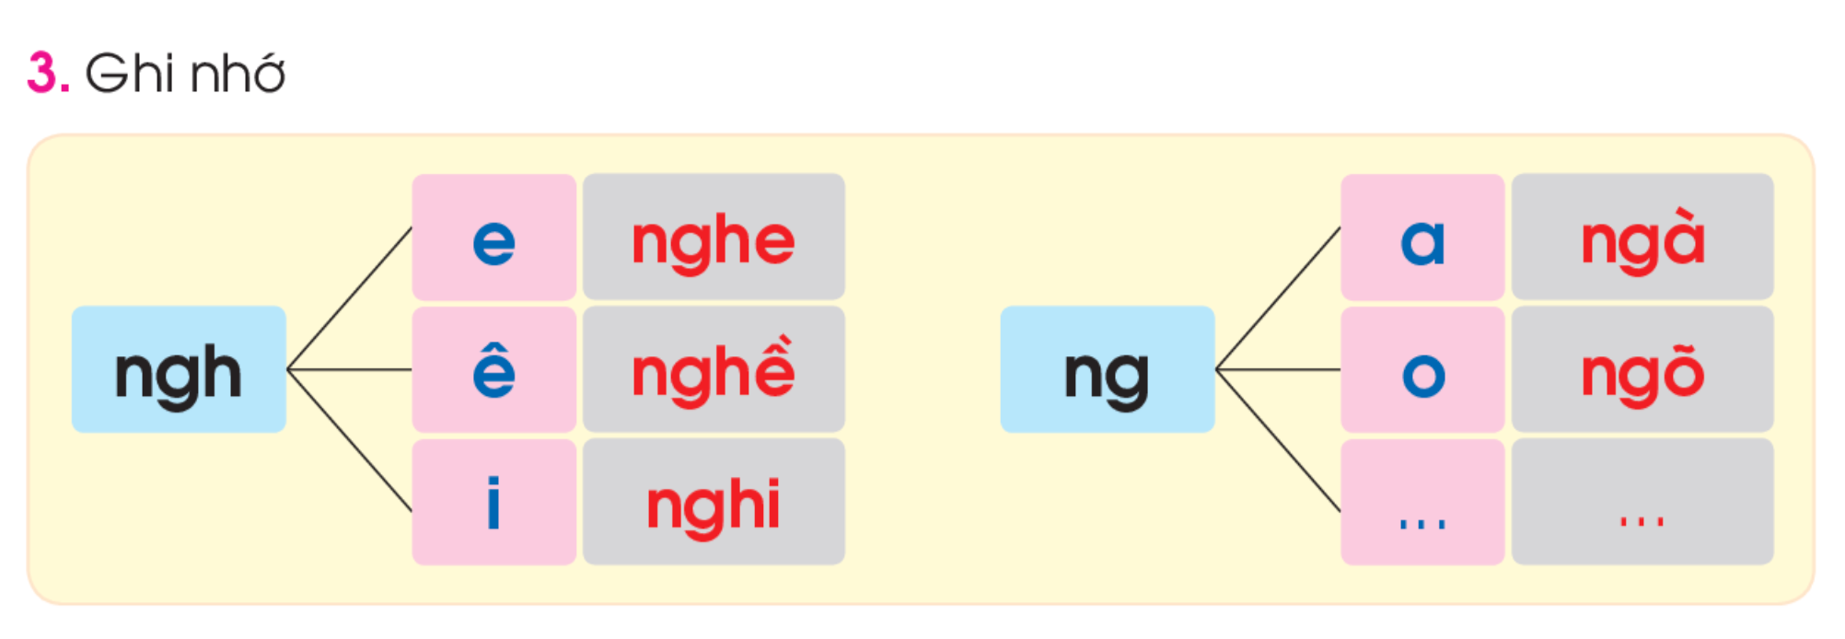

Slide 12
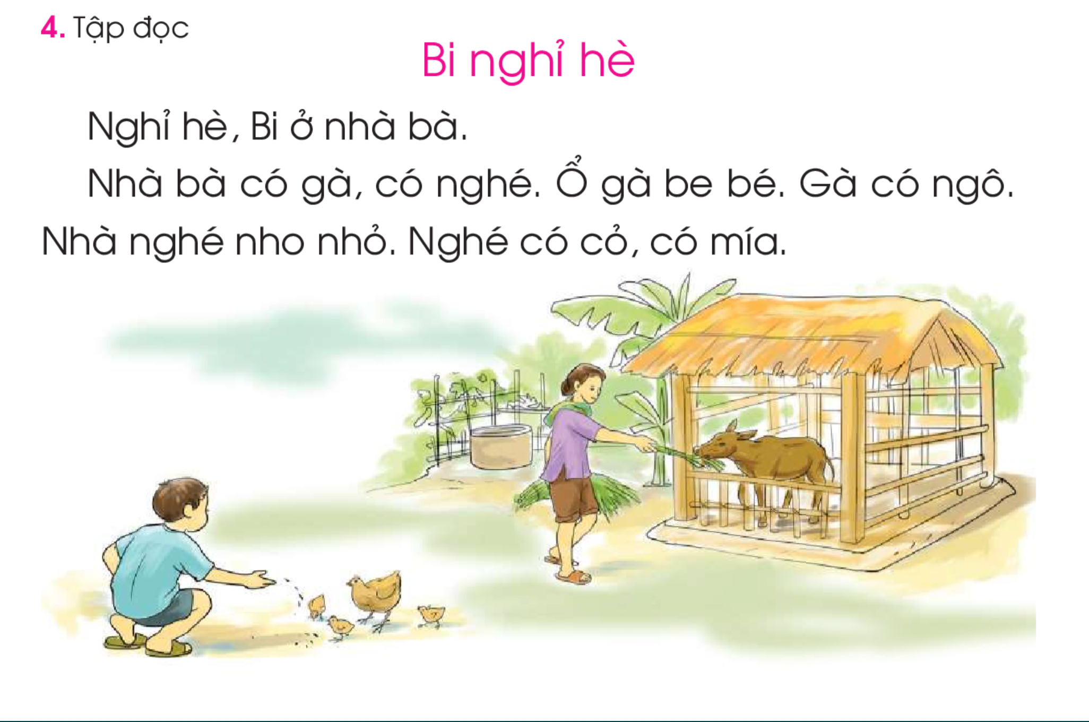

Slide 13
* Luyện đọc từ ngữ
Nghỉ hè, nhà bà, nghé, ổ gà, ngô, nho nhỏ, mía.

Slide 14
1
3
4
2
6
5

Slide 16
?
Nối đúng:
Nghỉ hè,
có gà, có nghé.
a
1
Nhà bà
Bi ở nhà bà.
b
2
Notes:
Sau khi xuất hiện hiệu ứng chú thích tranh, giáo viên nhấn vào từng tiếng để học sinh đọc to tiếng có âm g và tiếng có âm h. Muốn đọc lại tiếng nào nhấn vào tiếng đó

Slide 17
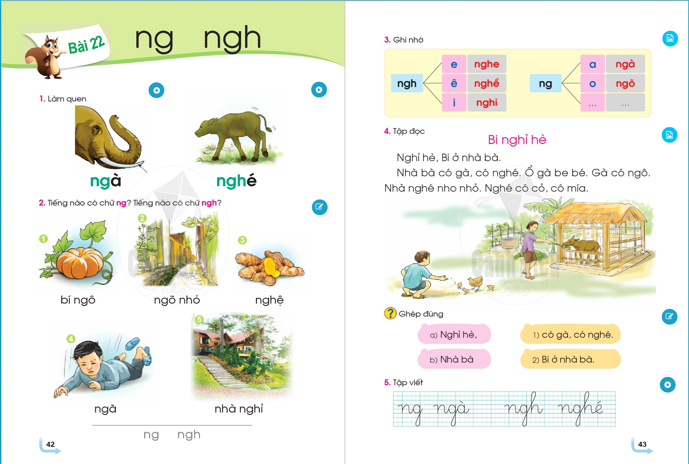

Slide 18
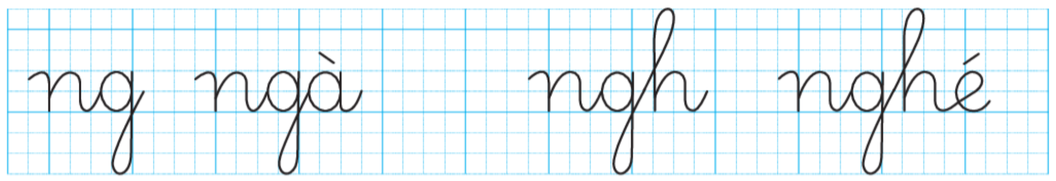
4. Tập viết
Giáo viên đọc cho học sinh viết bảng con

Slide 19
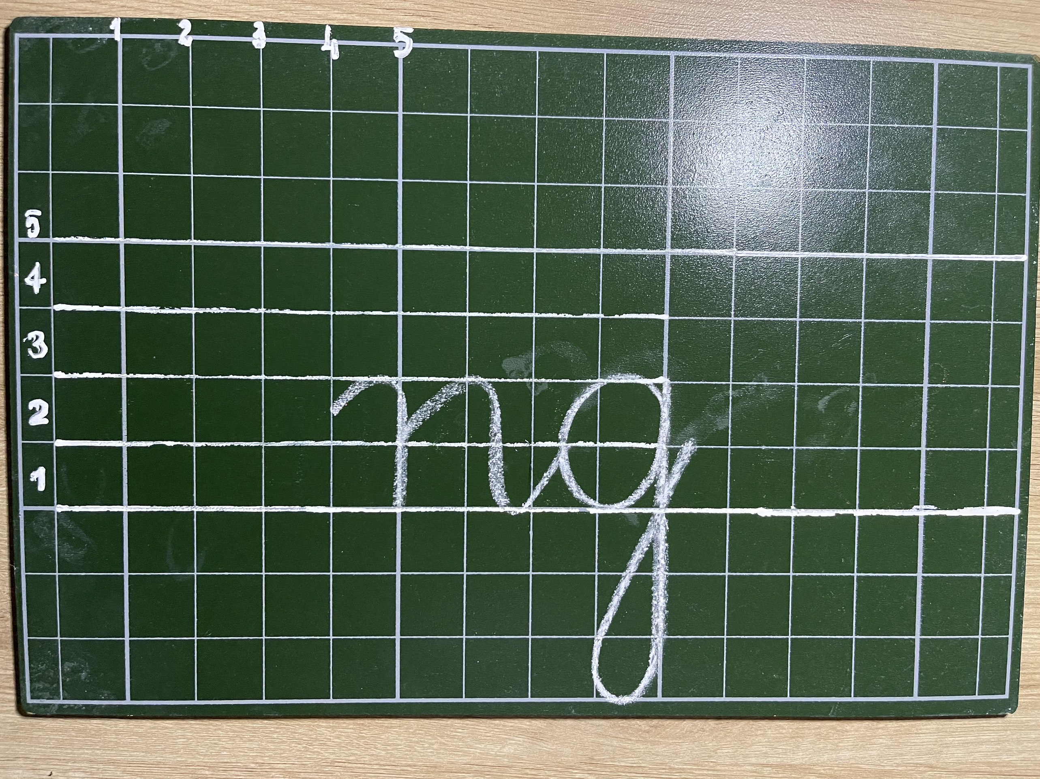

Slide 20
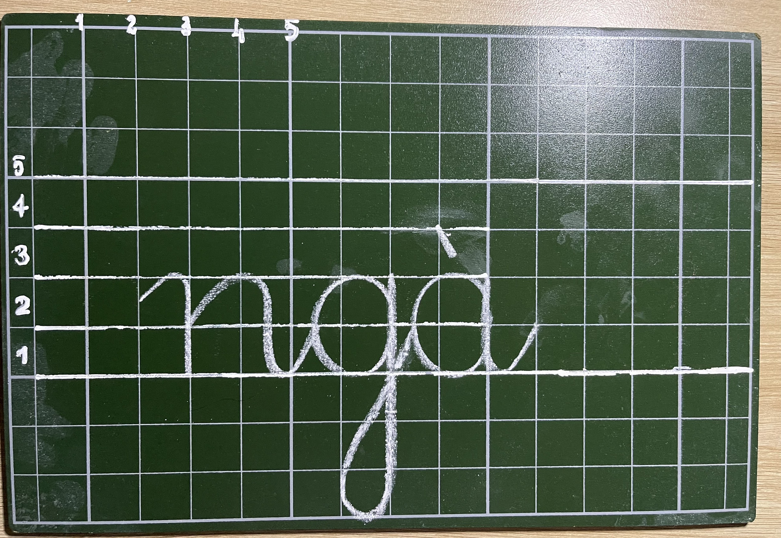

Slide 21
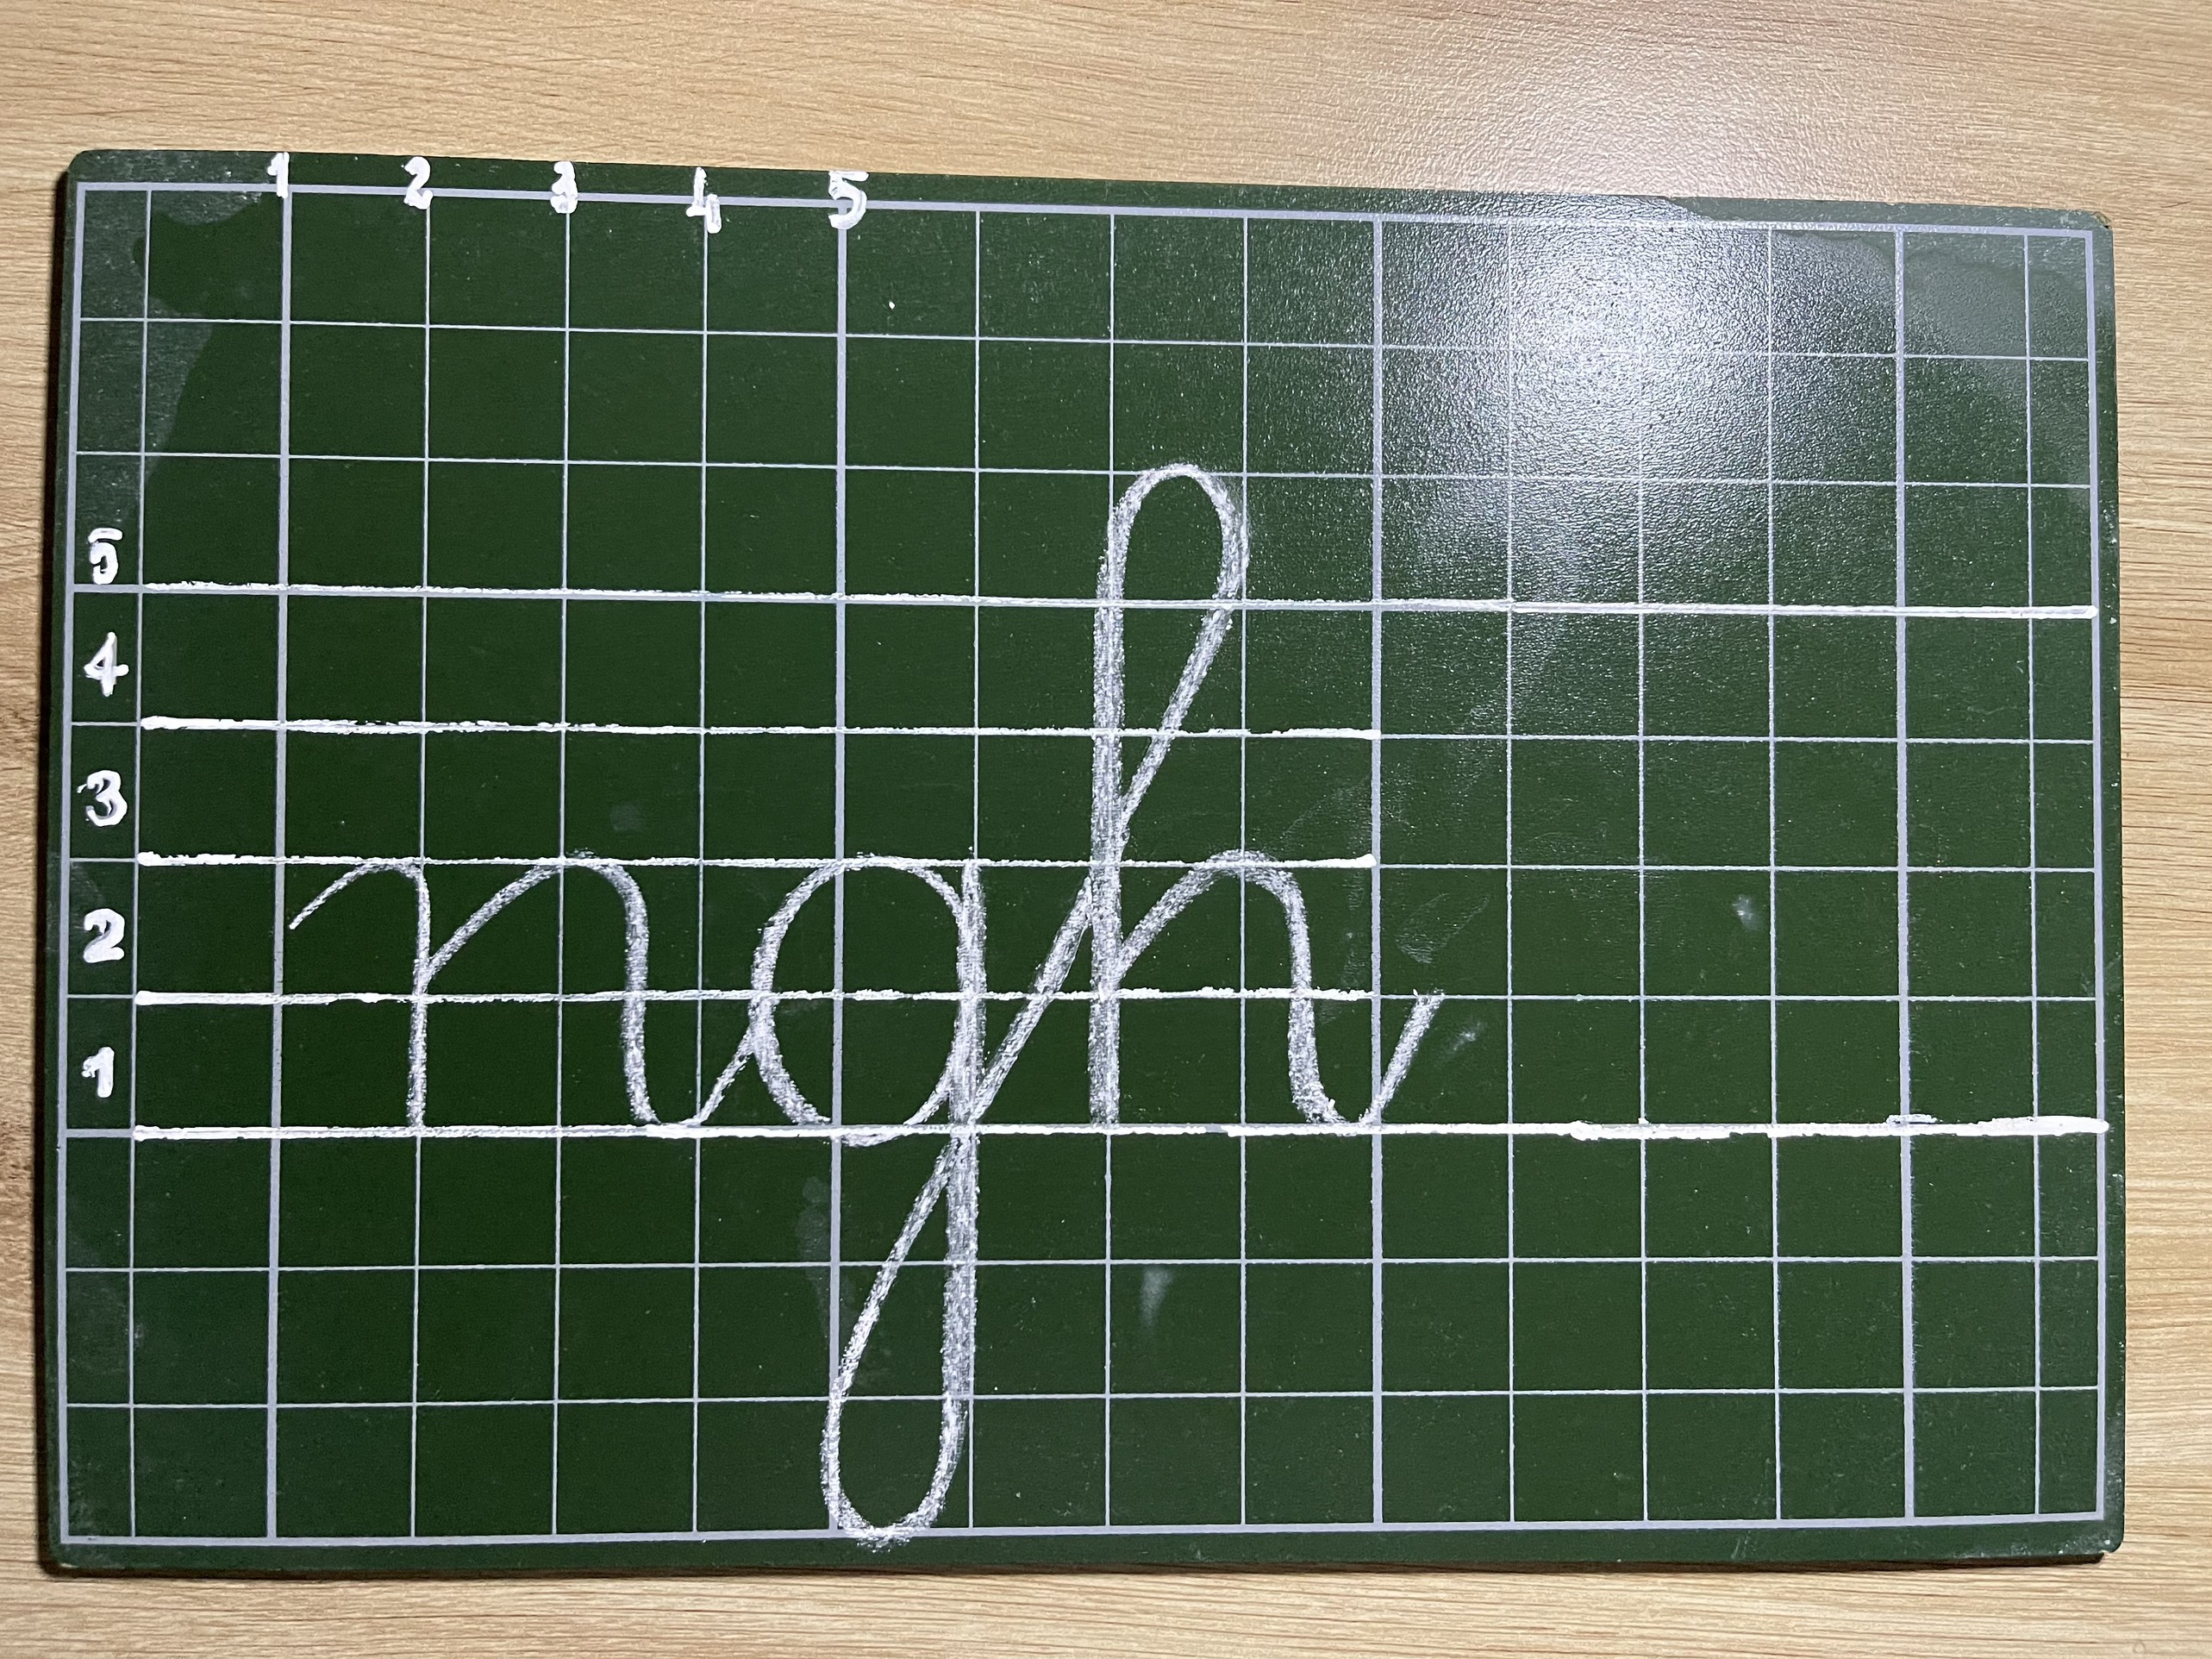

Slide 22
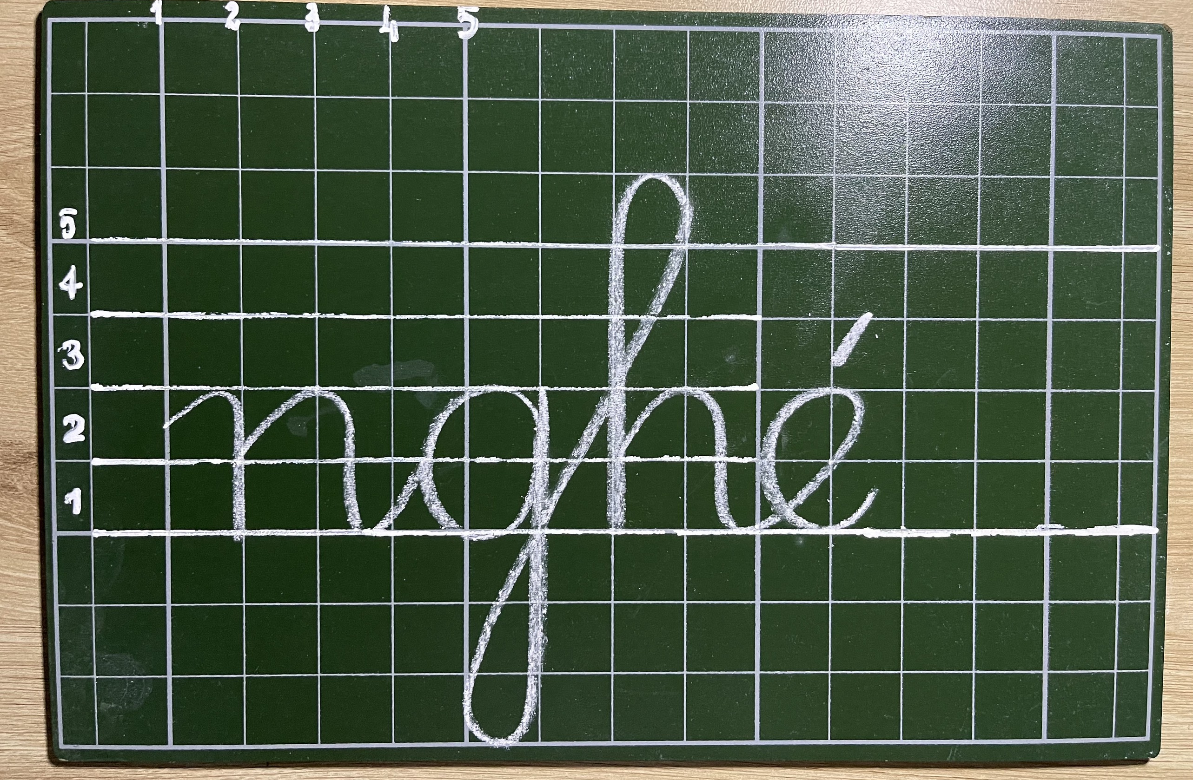

Slide 23

Dặn dò

Slide 24
Đọc bài 22: ng - ngh (5 lần). Tìm thêm tiếng có chứa âm ng và âm ngh.
Chuẩn bị bài 23: p - ph.

Slide 25


CHÀO TẠM BIỆT VÀ HẸN GẶP LẠI CÁC CON

